Slide 1
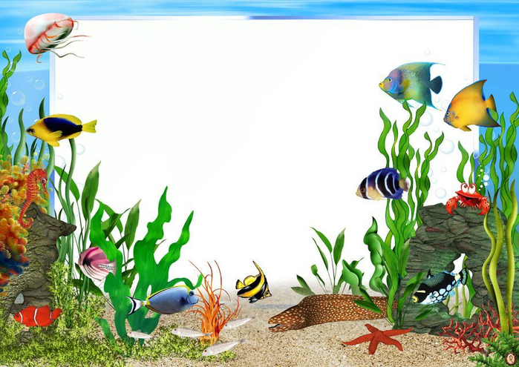
Подводная математика
МБДОУ «Детский сад № 335» г.о. Самара
Автор: Копылова
Наталья Викторовна

Slide 2
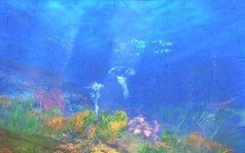
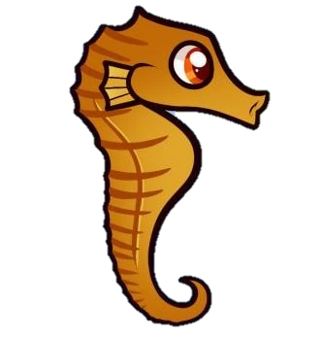
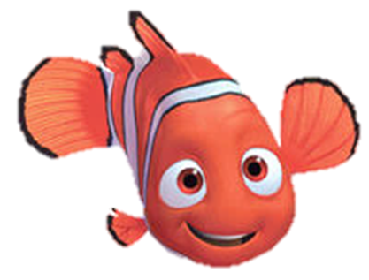
Помоги рыбке-клоуну расставить морских коньков по росту

Slide 3
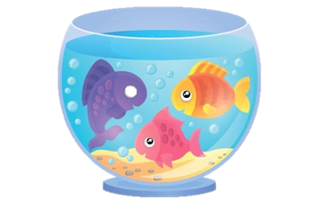
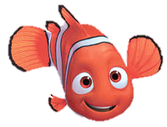
Помоги рыбке-клоуну расставить знаки <, >, = в нужное место.

Slide 4
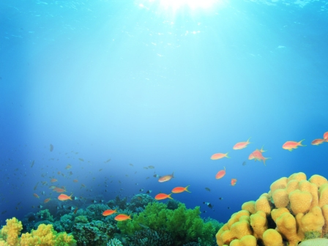
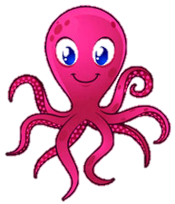
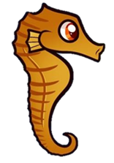
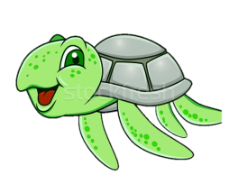
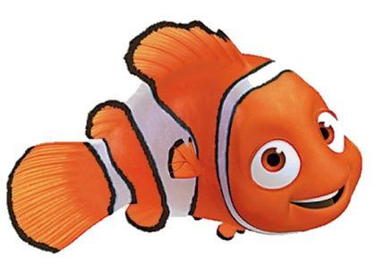
Помоги рыбке-клоуну продолжить ряд, соблюдая порядок.

Slide 5
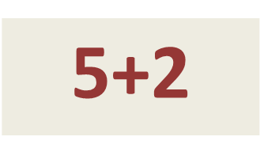
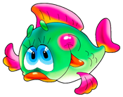
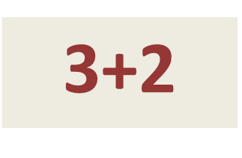
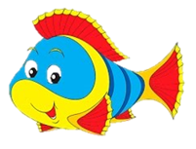
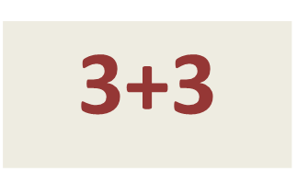
Помоги рыбке-клоуну подобрать к каждой картинке подходящее решение задачи.

Slide 6
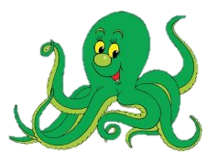
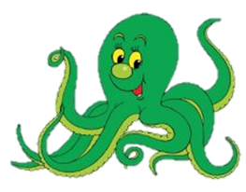
Помоги рыбке-клоуну заполнить пустые клетки подводными жителями, соблюдая правило: в каждом ряду и каждом столбике животное повторяется один раз.

Slide 7
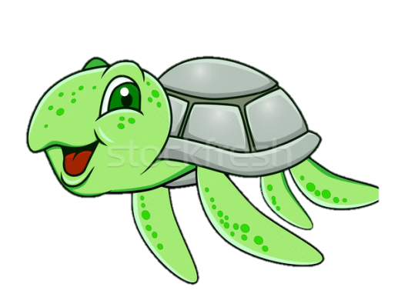
Помогирыбке-клоуну посадить в аквариумы морских обитателей: черепашку в верхний левый, морского конька в нижний левый, осьминожку в правый нижний, а золотую рыбку в верхний правый аквариумы.

Slide 8
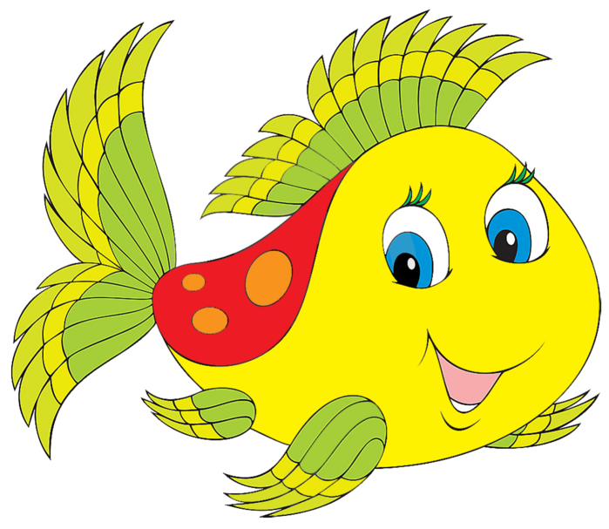
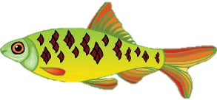
Найди каждому жителю свой домик.

Slide 9
МОЛОДЦЫ!

